Slide 1

Strateško planiranje i proračun u lokalnoj samoupravi
Nevenka Brkić, Ministarstvo financija
Rabac, srpanj 2016.

Slide 2
Sadržaj prezentacije
Zakonodavni okvir za donošenje proračuna
Aktivnosti i rokovi koji prethode donošenju proračuna
Strateški planovi, smjernice, upute za izradu proračuna
Postupak donošenja, rasprava i donošenje proračuna i financijskog plana
Proračunske klasifikacije
Plan razvojnih programa
Smjernice za izradu županijskih razvojnih strategija
Strategija regionalnog razvoja Republike Hrvatske 2020+

Slide 3
Zakonska osnova za izradu proračuna
Zakonom o proračunu (NN 87/08, 136/12 i 15/15)
Pravilnik o proračunskim klasifikacijama (NN 26/10 i 120/13)
Pravilnik o proračunskom računovodstvu i Računskom planu (NN 124/14)
Upute Ministarstva financija za izradu proračuna
Zakon o fiskalnoj odgovornosti (NN 139/10 i 19/14)
Uredba o sastavljanju i predaji izjave o fiskalnoj odgovornosti i izvještaja o primjeni fiskalnih pravila (NN 78/11, 106/12, 130/13 i 19/15)
Zakon o lokalnoj i područnoj (regionalnoj) samoupravi (NN 33/01, 60/01, 129/05, 109/07, 125/08, 36/09, 36/09, 150/11, 144/12 i 19/13 - pročišćeni tekst)

Slide 4
Što je proračun?
Zakonom o proračunu definiran je pojam proračuna jedinice lokalne i područne (regionalne) samouprave [dalje:JLP(R)S] kao akt kojim:
se procjenjuju prihodi i primici te
utvrđuju rashodi i izdaci JLP(R)S za jednu godinu, u skladu sa zakonom i odlukom donesenom na temelju zakona, a donosi ga njezino predstavničko tijelo
Donosi se za proračunsku godinu zajedno s projekcijama proračuna za naredno dvogodišnje razdoblje

Slide 5
Izrada proračuna i financijskog plana – nositelji …
Nositelj aktivnosti | Aktivnosti (opis posla) | Tekuća godina Rok
Ministarstvo financija u suradnji sa središnjim tijelom državne uprave nadležnim za razvojnu strategiju i koordinaciju fondova Europske Unije … | ... sastavlja uputu za izradu strateških planova za trogodišnje razdoblje i dostavlja je ministarstvima i drugim državnim tijelima | do kraja veljače (Članak 23. Zakona o proračunu, dalje: ZOP, NN br. 87/08, 136/12 i 15/15)
Ministarstva i druga državna tijela na razini razdjela … | ... izrađuju strateške planove za trogodišnje razdoblje i dostavljaju ih Ministarstvu financija najkasnije | do kraja ožujka (Članak 23. ZOP)
Na temelju strateških planova ministarstvo nadležno za strukturne reforme i koordinaciju fondova EU u suradnji s ministarstvima nadležnim za pojedinačne strukturne reforme izrađuje nacionalni program reformi, a Ministarstvo financija … | ... izrađuje program konvergencije | do kraja travnja (Članak 24. ZOP)
Na temelju strateških planova, nacionalnog programa reformi i programa konvergencije i preporuka Vijeća EU za RH, Ministarstvo financija … Vlada RH … | ... izrađuje nacrt smjernica ekonomske i fiskalne politike (SMJERNICE) za trogodišnje razdoblje ... usvaja SMJERNICE zaključkom | do kraja srpnja (Članak 25. ZOP)

Slide 6
Nositelj aktivnosti | Aktivnosti (opis posla) | Tekuća godina Rok
Ministarstvo financija … | ..., na osnovi smjernica Vlade RH, dostavlja ministarstvima i drugim državnim tijelima Upute za izradu prijedloga državnog proračuna | do 15. kolovoza (Članak 26. ZOP)
Ministarstvo financija … | ..., na osnovi smjernica Vlade RH i Uputa za izradu prijedloga državnog proračuna, sastavlja Upute za izradu proračuna JLP(R)S | do 15. kolovoza (Članak 27. ZOP)
Proračunski korisnici državnog proračuna … | ... dostavljaju usklađene prijedloge financijskih planova ministarstvima i drugim državnim tijelima | do 15. rujna (Članak 31. ZOP)
Ministarstva i druga državna tijela … | ... dužna su usklađene prijedloge financijskih planova dostaviti Ministarstvu financija | do kraja rujna (Članak 31. ZOP)
Proračunski korisnici JLP(R)S … | ... dužni su dostaviti prijedlog financijskog plana nadležnom upravno tijelu najkasnije | do 15. rujna (Članak 32. ZOP)
Izvanproračunski korisnik JLP(R)S … | … prijedlog financijskog plana dostavlja nadležnom upravno tijelu najkasnije | do 15. rujna (Članak 36. ZOP)
Postupak donošenja proračuna

Slide 7
Nositelj aktivnosti | Aktivnosti (opis posla) | Tekuća godina Rok
Ministarstvo financija, odnosno Upravno tijelo za financije … | ... izrađuje nacrt proračuna za proračunsku godinu i projekcije za sljedeće dvije godine te ih dostavlja Vladi RH, odnosno čelniku JLP(R)S | do 15. listopada (Članak 37. ZOP)
Vlada RH, odnosno Čelnik JLP(R)S … | ... utvrđuje prijedlog proračuna i projekcija, te ih podnosi Saboru, odnosno predstavničkom tijelu na donošenje | do 15. studenoga (Članak 37. ZOP)
Sabor, odnosno Predstavničko tijelo LP(R)S … | ... donosi proračun za iduću proračunsku godinu (na razini podskupine ekonomske klasifikacije) i projekcije za sljedeće dvije proračunske godine (na razini skupine ekonomske klasifikacije) … daje suglasnost na prijedlog financijskog plana svog izvanproračunskog korisnika zajedno s donošenjem proračuna | do kraja godine (i to u roku koji omogućuje primjenu proračuna s 1. siječnja godine za koju se donosi proračun) (Članak 39. ZOP)
Čelnik JLP(R)S … | ... dostavlja Ministarstvu financija proračun i projekcije, odluku o izvršavanju proračuna te izmjene i dopune proračuna | u roku od 15. dana od dana njihova stupanja na snagu (Članak 40. ZOP)

Slide 8
Upute za izradu strateških planova za razdoblje 2016. – 2018.
Strateški planovi za trogodišnje razdoblje sadrže:
vizije, misije, opće ciljeve, posebne ciljeve i načine ostvarenja ciljeva (povezane s aktima planiranja) te
njihovu vezu s organizacijskom i programskom klasifikacijom i
mjere procjene rezultata (povezane s aktima planiranja) kao i sustav praćenja postizanja rezultata

Slide 9
Programi - reformi i konvergencije
Nacionalni program reformi definira strateški okvir za provođenje strukturnih reformi u tekućoj godini i u sljedeće tri godine
Program konvergencije definira makroekonomski i fiskalni okvir Republike Hrvatske u tekućoj i u sljedeće tri godine

Slide 10
Smjernice ekonomske i fiskalne politike
Smjernice sadrže:
ciljeve ekonomske politike za trogodišnje razdoblje u skladu s nacionalnim programom reformi i programom konvergencije te posebnih preporuka Vijeća Europe za RH (mjere ekonomske politike koje RH kao članica EU treba poduzeti s ciljem održivog gospodarskog rasta)
makroekonomski i fiskalni okvir RH s mogućim izmijenjenim okolnostima u odnosu na one definirane u programu konvergencije
visinu financijskog plana po razdjelima organizacijske klasifikacije koja sadrži visinu financijskog plana za prethodnu proračunsku godinu i tekuću proračunsku godinu, te visinu financijskog plana za sljedeću proračunsku godinu i za sljedeće dvije godine

Slide 11
Upute za izradu proračuna JLP(R)S
Upravno tijelo za financije nakon primitka Uputa Ministarstva financija izrađuje Upute za izradu proračuna JLP(R)S i dostavlja ih
Proračunskim (upravni odjeli i korisnici za koje su oni nadležni) i izvanproračunskim korisnicima proračuna JLP(R)S
Upute sadrže: (Članak 27. ZOP)
temeljna ekonomska ishodišta i pretpostavke za izradu prijedloga proračuna JLP(R)S
opis planiranih politika JLP(R)S
procjenu prihoda i rashoda te primitaka i izdataka proračuna JLP(R)S u sljedeće tri godine

Slide 12
Upute za izradu proračuna JLP(R)S
Osim navedenoga Upute sadrže:
visinu financijskog plana po proračunskim korisnicima koja sadrži visinu financijskog plana za prethodnu proračunsku godinu i tekuću proračunsku godinu, te visinu financijskog plana za sljedeću proračunsku godinu i za sljedeće dvije godine, raspoređen na:
visinu sredstava potrebnih za provedbu postojećih programa, odnosno aktivnosti, koje proizlaze iz trenutno važećih propisa, i
visinu sredstava potrebnih za uvođenje i provedbu novih ili promjenu postojećih programa, odnosno aktivnosti
način pripreme te terminski plan za izradu proračuna i prijedloga financijskih planova proračunskih i izvanproračunskih korisnika proračuna JLP(R)S

Slide 13
Izrada proračuna i financijskog plana
Zakonom o proračunu propisana je:
izrada proračuna i financijskog plana proračunskih i izvanproračunskih korisnika JLP(R)S (strateški planovi, program konvergencije, usvajanje smjernica) i postupak donošenja proračuna te rokovi za donošenje istih
izrada proračuna i financijskog plana proračunskih i izvanproračunskih korisnika JLP(R)S temelji se na procjeni gospodarskog razvoja i makroekonomskih pokazatelja koje Sabor, Vlada i Ministarstvo financija određuju propisima i drugim aktima u skladu sa svojim djelokrugom i nadležnostima

Slide 14
Neslaganja kod donošenja proračuna
Upravno tijelo za financije izrađuje nacrt proračuna i projekcije te ih dostavlja čelniku, a čelnik predstavničkom tijelu na donošenje
Članak 37. stavak 3. ZOP-a propisuje sljedeće:
„Ako tijekom rasprave o predloženom državnom proračunu između ministra financija i proračunskog korisnika, odnosno ministara odgovornih za pojedine proračunske korisnike dođe do neslaganja, ministar financija izrađuje izvještaj za predsjednika Vlade, koji o tome donosi konačnu odluku.”
Isti članak stavak 5. ZOP-a propisuje da:
„Odredbe stavka 3. ovoga članka na odgovarajući se način odnose na jedinice lokalne i područne (regionalne) samouprave.”

Slide 15
Rasprava o proračunu
Rasprava o proračunu - Članak 38. ZOP-a propisuje:
„(1) Sve izmjene i dopune koje Sabor prihvati putem amandmana na predloženi državni proračun i projekcije ne smiju prijeći utvrđenu svotu dopuštenog manjka državnog proračuna i projekcija.
(2) U tijeku rasprave o prijedlogu državnog proračuna i projekcija podneseni se amandmani kojima se predlaže povećanje proračunskih rashoda i izdataka iznad iznosa utvrđenih prijedlogom državnog proračuna i projekcija mogu prihvatiti pod uvjetom da se istodobno predloži smanjenje drugih rashoda i izdataka u posebnom dijelu proračuna.
(3) Prijedlozi iz stavka 2. ovoga članka ne smiju biti na teret proračunske zalihe, na teret dodatnog zaduživanja ili već ranije preuzetih obveza.
(4) Odredbe ovoga članka na odgovarajući se način odnose na jedinice lokalne i područne (regionalne) samouprave.”

Slide 16
Amandmani i povlačenje proračuna s rasprave o proračunu
Rasprava o proračunu
Članak 69. stavak 3. Zakon o lokalnoj i područnoj (regionalnoj) samoupravi propisuje:
„(3) Općinski načelnik, gradonačelnik, odnosno župan kao jedini ovlašteni predlagatelj predlaže predstavničkom tijelu donošenje proračuna. Podneseni prijedlog proračuna općinski načelnik, gradonačelnik, odnosno župan može povući i nakon glasovanja o amandmanima, a prije glasovanja o proračunu u cjelini.”

Slide 17
Donošenje izmjena i dopuna proračuna
Važno je istaći sljedeće:
da se izmjene i dopune proračuna provode po postupku za donošenje proračuna i projekcija
Manjak utvrđen proračunom za iduću proračunsku godinu ne smije biti veći od manjka utvrđenog projekcijom koju je predstavničko tijelo JLP(R)S donijelo prethodne godine za tu proračunsku godinu (članak 39.a ZOP-a, stupa na snagu 1. siječnja 2016.)

Slide 18
Sadržaj proračuna i financijskog plana
Proračun JLP(R)S se sastoji od:
Općeg dijela proračuna kojeg čini:
Račun prihoda i rashoda
Račun financiranja
Posebnog dijela proračuna koji se sastoji od:
plana rashoda i izdataka proračunskih korisnika iskazanih po vrstama, raspoređenih u programe koji se sastoje od aktivnosti i projekata
Plana razvojnih programa je dokument JLP(R)S koji se sastavlja i donosi za trogodišnje razdoblje, a sadrži ciljeve i prioritete razvoja jedinice povezane s organizacijskom i programskom klasifikacijom njezina proračuna

Slide 19
Odluka o izvršavanju proračuna
JLP(R)S je dužna uz proračun donijeti odluku o izvršavanju proračuna. Odlukom o izvršenju proračuna JLP(R)S uređuje se:
struktura prihoda i primitaka te rashoda i izdataka proračuna i njegovo izvršavanje
opseg zaduživanja i jamstava JLP(R)S
upravljanje javnim dugom te financijskom i nefinancijskom imovinom
prava i obveze korisnika proračunskih i sredstava
pojedine ovlasti čelnika JLP(R)S za pojedinu godinu
kazne za neispunjavanje obveza te
druga pitanja u izvršavanju proračuna

Slide 20
Prijedlog financijskog plana proračunskog korisnika
Na osnovi Uputa za izradu prijedloga proračuna JLP(R)S u kojima su navedeni i limiti, radi se o uputama koje je izradilo upravno tijelo za financije i uputilo ostalim upravnim tijelima, proračunskim i izvanproračunskim korisnicima JLP(R)S, upravna tijela, proračunski i izvanproračunski korisnici JLP(R)S izrađuju prijedlog financijskog plana koji sadrži:
prihode i primitke iskazane po vrstama
rashode i izdatke predviđene za trogodišnje razdoblje, razvrstane prema proračunskim klasifikacijama i
obrazloženje prijedloga financijskog plana

Slide 21
Primjer proračuna (financijskog plana)
OPĆI DIO PRORAČUNA
 | godina xy, n+1, n+2
A. RAČUN PRIHODA I RASHODA
Prihodi poslovanja (Razred 6)
Prihodi od prodaje nefinancijske imovine (Razred 7)
Ukupni prihodi
Rashodi poslovanja (Razred 3)
Rashodi za nabavu nefinancijske imovine (Razred 4)
Ukupni rashodi
RAZLIKA VIŠAK / MANJAK
B. RAČUN FINANCIRANJA
Primici od financijske imovine i zaduživanja (Razred 8)
Izdaci za financijsku imovinu i otplate zajmova (Razred 5)
NETO ZADUŽIVANJE / FINANCIRANJE
RASPOLOŽIVA SREDSTVA IZ PRETHODNIH GODINA
VIŠAK / MANJAKPRIHODA I REZERVIRANJA (Vlastiti izvori, Razred 9)
VIŠAK / MANJAK + NETO ZADUŽIVANJE/FINANCIRANJE + RASPOLOŽIVA SREDSTVA IZ PRETHODNIH GODINA | 0

Slide 22
Obrazloženje prijedloga financijskog plana
Obrazloženje prijedloga financijskog plana sadrži:
sažetak djelokruga rada proračunskog korisnika
obrazložene programe
zakonske i druge podloge na kojima se zasnivaju programi
usklađene ciljeve, strategiju i programe s dokumentima dugoročnog razvoja
ishodište i pokazatelje na kojima se zasnivaju izračuni i ocjene potrebnih sredstava za provođenje programa
izvještaj o postignutim ciljevima i rezultatima programa temeljenim na pokazateljima uspješnosti iz nadležnosti proračunskog korisnika u prethodnoj godini
ostala obrazloženja i dokumentaciju

Slide 23
O proračunskim klasifikacijama
Proračuni i proračunski korisnici dužni su u procesima planiranja, izvršavanja, računovodstvenog evidentiranja i izvještavanja iskazivati prihode i primitke te rashode i izdatke prema proračunskim klasifikacijama, a
izvanproračunski korisnici su dužni samo u procesima planiranja i izvještavanja iskazivati prihode i primitke te rashode i izdatke prema proračunskim klasifikacijama
Proračunske klasifikacije su:
organizacijska
programska
funkcijska
ekonomska i
lokacijska klasifikacija te
izvori financiranja

Slide 24
Organizacijska, programska, funkcijska i ekonomska klasifikacija
Glava 00205: UPRAVNI ODJEL ZA ODGOJ I OBRAZOVANJE
Funkcijska klasifikacija: 09 – Obrazovanje
1005 Program: Osnovno obrazovanje
PK (RPK): Osnovna škola Gajnice
A100011 Redovna djelatnost
32 Materijalni rashodi
322 Rashodi za materijal i energiju
… …..
T100012 Međuškolsko natjecanje
32 Materijalni rashodi
323 Rashodi za usluge
… …..
PK (RPK): Osnovna škola Podsused
A100013 Redovna djelatnost
… …..
K100014 Izgradnja školske sportske dvorane
42 Rashodi za nabavu proizvedene dugotrajne imovine
421 Građevinski objekti
… …..
Notes:
Razdjel 002: UPRAVNI ODJELI
Glava 00205: UPRAVNI ODJEL ZA ODGOJ I OBRAZOVANJE
1001 Program: Javne potrebe u školstvu – iznad standarda
A100001: Sufinanciranje troškova prehrane učenika
37 Naknada građanima i kućanstvima na temelju osiguranja i druge naknade
372 Ostale naknade građanima i kućanstvima iz proračuna
A1000002 Sufinanciranje javnog prijevoza
37 Naknada građanima i kućanstvima na temelju osiguranja i druge naknade
372 Ostale naknade građanima i kućanstvima iz proračuna

Slide 25
Plan razvojnih programa (1)
Ministar financija, uz suglasnost ministra nadležnog za regionalni razvoj, pravilnikom propisuje sadržaj i metodologiju izrade plana razvojnih programa te sustav praćenja provedbe razvojnih programa
pravilnik se izrađuje na temelju smjernica za izradu županijskih razvojnih strategija te praćenje i vrednovanje njihove provedbe koje su u nadležnosti ministra za regionalni razvoj
smjernice za izradu županijskih razvojnih strategija te praćenje i vrednovanje njihove provedbe su donesene u rujnu 2015. godine

Slide 26
Plan razvojnih programa (2)
Upravna tijela JLP(R)S u suradnji s upravnim tijelom za financije, kao koordinatorom, a na temelju strateških dokumenata namijenjenih razvoju JLP(R)S, izrađuju plan razvojnih programa JLP(R)S za trogodišnje razdoblje
Upravna tijela JLP(R)S obvezna su pri izradi plana razvojnih programa uključiti proračunske i izvanproračunske korisnike iz svoje nadležnosti
u slučaju da JLP(R)S nema drugih strateških dokumenata namijenjenih razvoju, plan razvojnih programa je strateško-planski dokument te jedinice

Slide 27
Plan razvojnih programa (3)
Plan razvojnih programa JLP(R)S treba:
biti povezan s proračunom
sadržavati ciljeve razvoja i prioritete povezane s programskom i organizacijskom klasifikacijom proračuna jedinice
se sastojati od mjera koje obuhvaćaju niz specifičnih aktivnosti pomoću kojih će se utvrđeni ciljevi ostvariti, a njihov redoslijed ukazuje na prioritete razvoja jedinice
nakon utvrđenih mjera - aktivnosti, odnosno projekti planirani u proračunu jedinice povezuju se s jednom od utvrđenih mjera

Slide 28
Plan razvojnih programa (4)
osim navedenoga, planom razvojnih programa JLP(R)S treba:
utvrditi pokazatelje rezultata na razini aktivnosti, odnosno projekata koji moraju direktno mjeriti uspješnost provedbe te aktivnosti, odnosno projekta,
a za svaki od pokazatelja rezultata utvrđuje se: polazna i ciljane vrijednosti. Polazna vrijednost odnosi se na godinu u kojoj se izrađuje proračun i plan razvojnih programa, dok se ciljane vrijednosti utvrđuju za naredno trogodišnje razdoblje

Slide 29
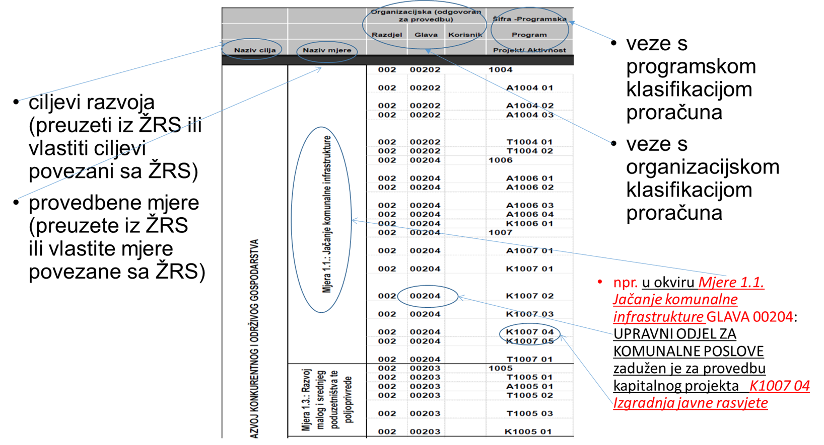
Isječak iz plana razvojnih programa

Slide 30
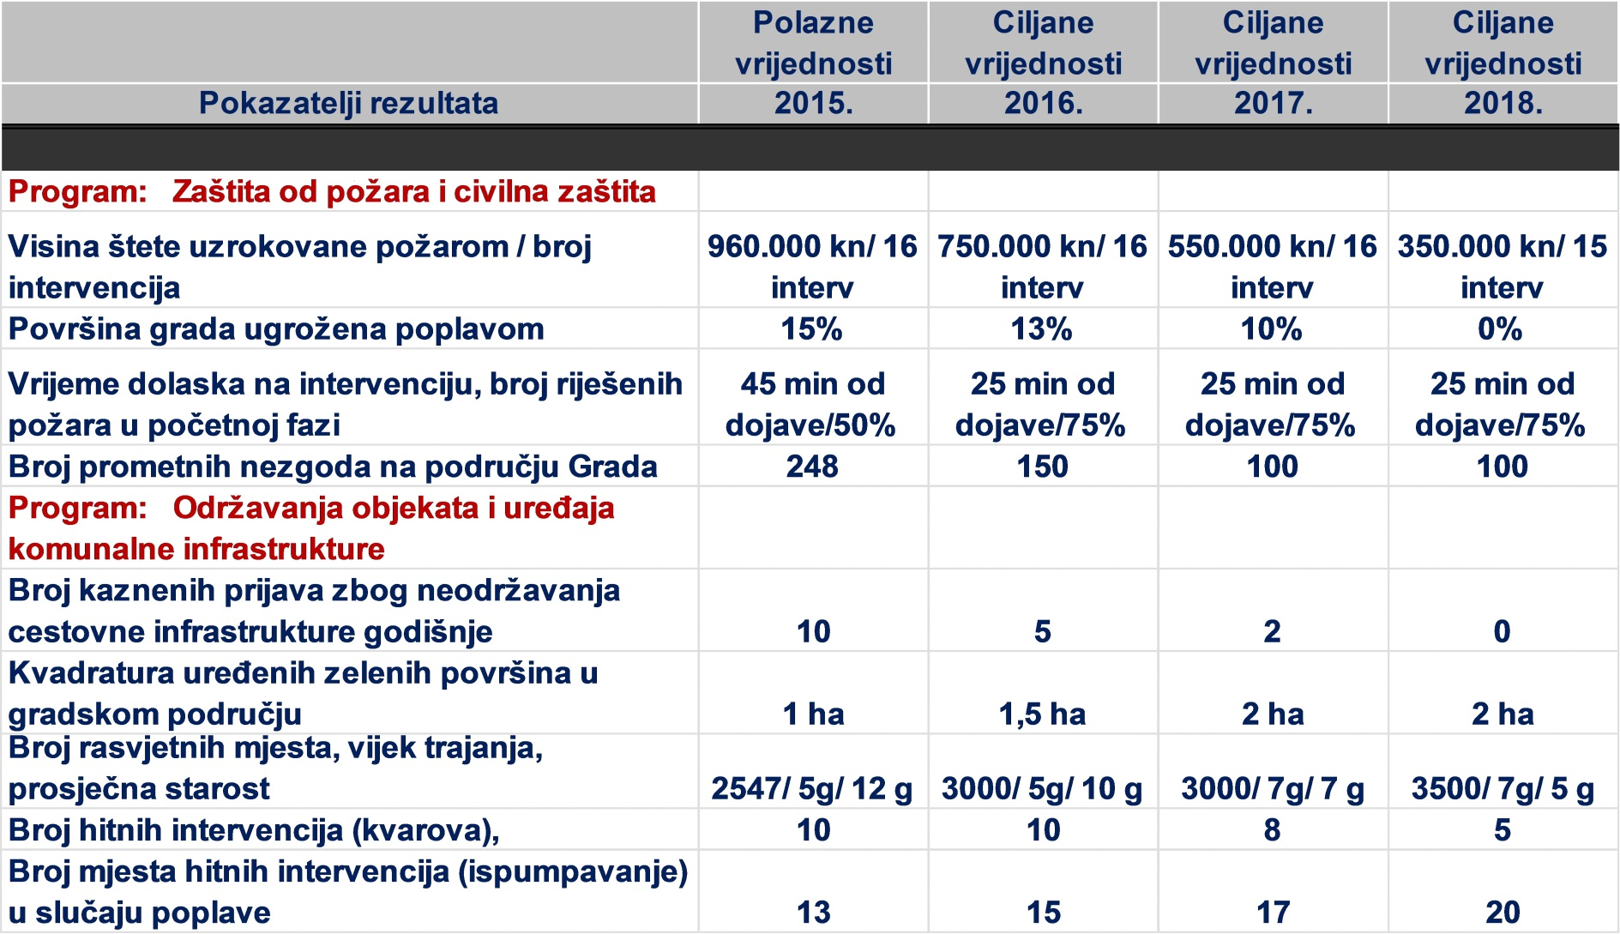
Pokazatelji rezultata u planu razvojnih programa – isječak iz plana

Slide 31
Smjernice za izradu županijskih razvojnih strategija (ŽRP)
Ministarstvo regionalnoga razvoja i fondova Europske unije je u rujnu 2015. godine izradilo Smjernice za izradu Županijskih razvojnih strategija, praćenje i vrednovanje njihove provedbe
Smjernice se mogu pronaći na internetskim stranicama Ministarstva regionalnoga razvoja i fondova Europske unije na adresi: https://razvoj.gov.hr/UserDocsImages//O%20ministarstvu/Regionalni%20razvoj//Smjernice%20za%20izradu%20%C5%BEupanijskih%20razvojnih%20strategija,%20pra%C4%87enje%20i%20vrednovanje%20njihove%20provedbe.pdf

Slide 32
Uloga i sadržaj ŽRS
ŽRS je temeljni strateški planski dokument JLP(R)S u kojem se određuju ciljevi i prioriteti razvoja za područje županije u svrhu jačanja njenih razvojnih potencijala, s posebnim naglaskom na ulogu velikih gradova i gradova sjedišta županija u poticanju razvoja te na razvoj slabije razvijenih područja
ŽRS treba biti usklađena sa Strategijom regionalnoga razvoja Republike Hrvatske te prostorno planskom dokumentacijom županije i središnje razine
ŽRS donosi se za sedmogodišnje razdoblje u skladu s višegodišnjim financijskim okvirom kohezijske politike Europske unije
Dvije ili više JLP(R)S mogu donijeti zajedničku razvojnu strategiju

Slide 33
Struktura ŽRS s prijedlogom broja stranica
Sažetak | 2
Analiza stanja – sažetak | 35
Rezultati provođenja prijašnjih strategija | 5
Prepoznavanje razvojnih potreba i potencijala | 6
Strateški okvir | 20
Politika županije prema teritorijalnom i urbanom razvoju | 5
Provedba | 7
Praćenje i vrednovanje | 2
Partnersko vijeće | 2
Horizontalna načela | 2
Izvješće o prethodnom vrednovanju ŽRS-a – sažetak | 2
Izvješće o provedenoj strateškoj procjeni utjecaja na okoliš – sažetak | 2
UKUPNO STRANICA | 90

Slide 34
Izrada ŽRS – od analize do strategije
Postojeće stanje
ANALIZA STANJA
SWOT ANALIZA
Razvojni POTENCIJAL
Razvojne POTREBE
PARTNERSKE KONZULTACIJE I PRETHODNO VRENOVANJE
Županijska razvojna strategija
(ŽRP)
VIZIJA / CILJEVI
PRIORITETI I MJERE

Slide 35
Povezanost ciljeva s pokazateljima učinka
CILJ:
- smanjenje nezaposlenosti
- smanjenje onečišćenja okoliša
- ...
UČINAK:
- povećanje gospodarskog rasta
- zdravije okruženje
- ...

Slide 36
Hijerarhija ciljeva, prioriteta i mjera
VIZIJA (OPĆI CILJ)
PRIORITETI
MJERE
CILJ
CILJ
CILJ

Slide 37
Posebni provedbeni dokumenti ŽRS
Akcijski plan
Kroz Akcijski plan potrebno je povezati prioritete i mjere, razraditi provedbu mjera te ih povezati sa strateškim ciljevima politike regionalnoga razvoja
Akcijski plan je alat za razvojno upravljanje jer je podloga za sustavnu kontrolu i nadzor provedbe
Komunikacijska strategija
Komunikacijska strategija sadrži ciljeve, mjere, aktivnosti, nositelje, ciljne skupine i vremenski raspored, a može imati i akcijski plan

Slide 38
Strategija regionalnog razvoja Republike Hrvatske 2020+
Strategija regionalnog razvoja Republike Hrvatske 2020+ je u pripremi
Strategijom regionalnog razvoja Republike Hrvatske 2020. + predviđena:
su tri strateška cilja
svaki od tri predložena strateška cilja ima po tri prioriteta,
a prioriteti se ostvaruju kroz niz mjera

Slide 39
1. Prijedlog strateških ciljeva, prioriteta i mjera

Slide 40
2. Prijedlog strateških ciljeva, prioriteta i mjera

Slide 41
3. Prijedlog strateških ciljeva, prioriteta i mjera

Slide 42
Devet prioriteta – mjere ?!
1.1. Podizanje razine znanja i sposobnosti za poboljšanje kvalitete života | 2.1. Unapređenje gospodarske infrastrukture na regionalnoj i lokalnoj razini | 3.1. Učinkovito upravljanje u skladu s načelom supsidijarnosti
1.2. Osiguranje i unapređenje osnovne lokalne i regionalne infrastrukture | 2.2. Stvaranje poticajnog poslovnog okruženja na regionalnoj i lokalnoj razini | 3.2. Djelotvorna međusektorska suradnja u skladu s načelom participacije
1.3. Podrška potpomognutim područjima i područjima s razvojnim posebnostima | 2.3. Jačanje ljudskih potencijala, obrazovanje i osposobljavanje povezano s potrebama regionalnog i lokalnog gospodarstva | 3.3. Jačanje financijskih i administrativnih sposobnosti za razvoj na lokalnoj i regionalnoj razini

Slide 43
1.3.4.Unapređenje kvalitete življenja i razvoj urbanih područja
Opis mjere: | …… Podrška aktivnostima koje odgovaraju na demografske promjene u gradovima (kvalitetno starenje i sl.) Podrška aktivnostima vezanim uz upravljanje gradova i … ……
Prostorni obuhvat: | Gradovi, JLS (uključene u urbana područja i aglomeracije) (navesti po potrebi naziv područja/ skupine JLPRS/ statističke ili funkcionalne regije)
Razina nadležnosti i naziv (su)nositelja mjere: | Nacionalna: MRRFEU (nositelj) Regionalna/županijska: __________________________________________ Lokalna: Gradovi i JLS (uključene u urbana područja i aglomeracije)
Financijski okvir (ukupno): | ________________kn
Pokazatelj rezultata: | Broj provedenih razvojnih projekata u urbanim područjima (naziv pokazatelja za praćenje ostvarenja mjere, polazna vrijednost i ciljana vrijednost)
Potencijalni utjecaj na okoliš: | X Pozitivan __ Neutralan __Negativan Preporuka:
Notes:
STRATEŠKI CILJ 1. Povećanje kvalitete življenja poticanjem održivog teritorijalnog razvoja
PRIPRITET 1.3 Podrška potpomognutim područjima i područjima s posebnim razvojnim posebnostima
Mjera 1.3.4. Unapređenje kvalitete življenja i razvoj urbanih područja
Opis mjere: .........

Slide 44
Hvala na pozornosti!

